Slide 1
Цифровые и бумажные карты.
Уроки картографии
1-4 класс

Slide 2
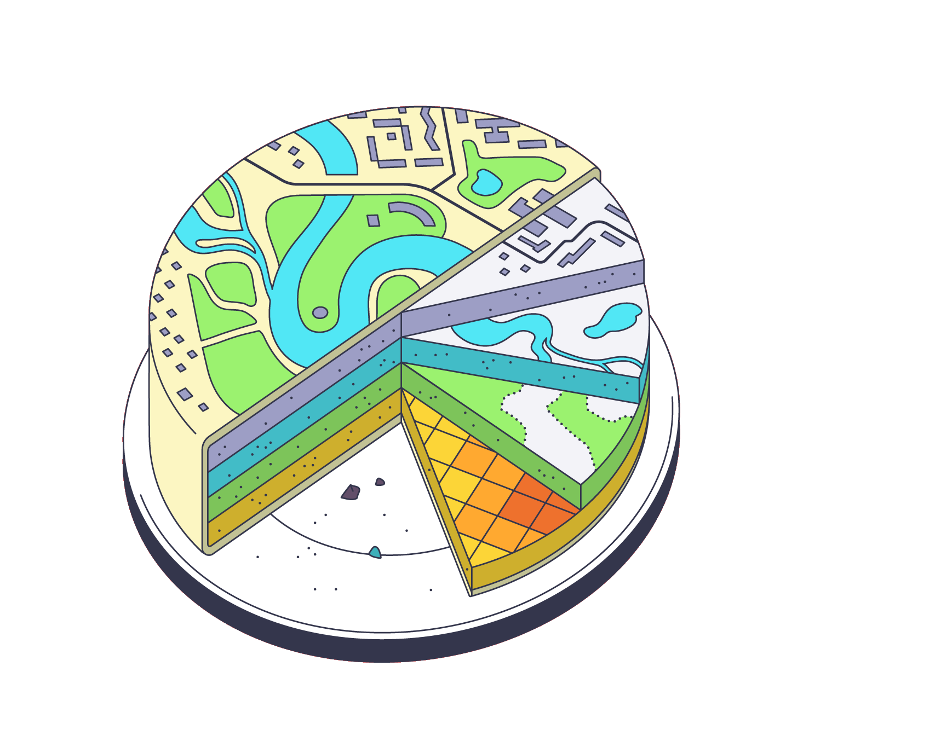
Цифровые и бумажные карты
География. 1-4 класс
Цели урока:
Узнать, что такое глобус и карта.
Научиться различать:
части света,
материки,
стороны света.
Разобраться, что такое условные знаки и какие они бывают.
Понять, как редактируется цифровая карта и зачем это нужно.
2/17

Slide 3
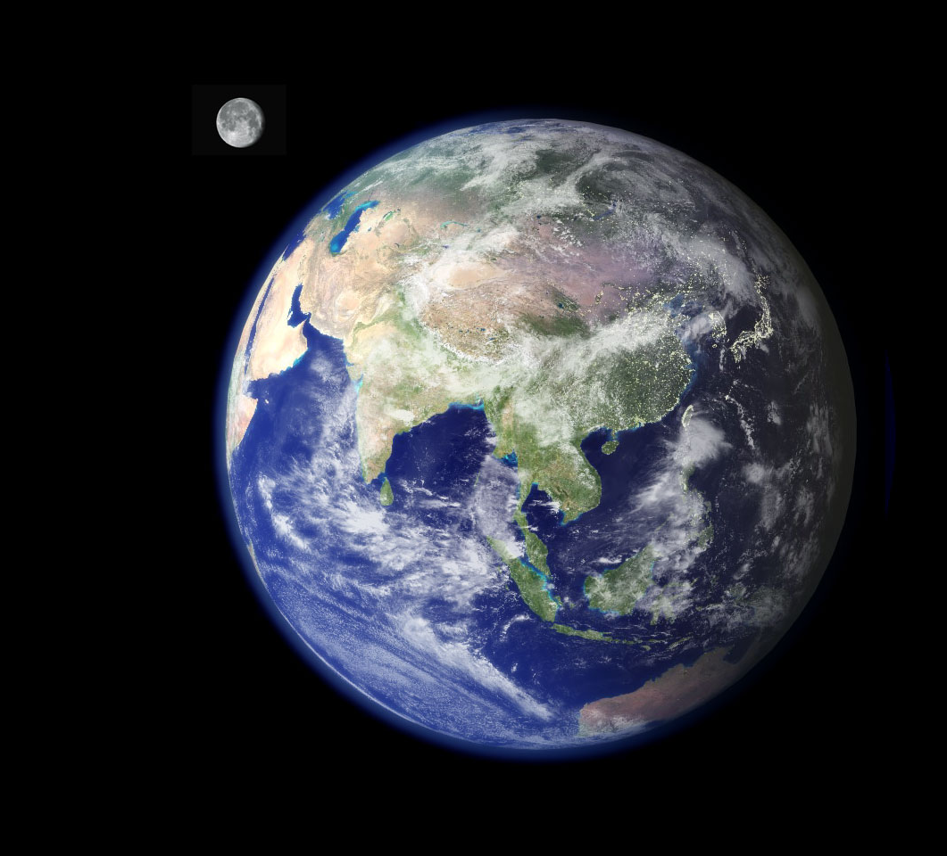
Форма Земли
География. 1-4 класс
Больше всего наша Земля похожа на шар. Чтобы можно было рассмотреть нашу планету, придумали её уменьшенную копию.
Такая копия, или, точнее, модель Земли называется — глобус. На глобусе можно увидеть основные географические объекты — материки, океаны, реки, горы.
— Как вы думаете, от чего зависит количество объектов, показанных на глобусе?
3/17

Slide 4
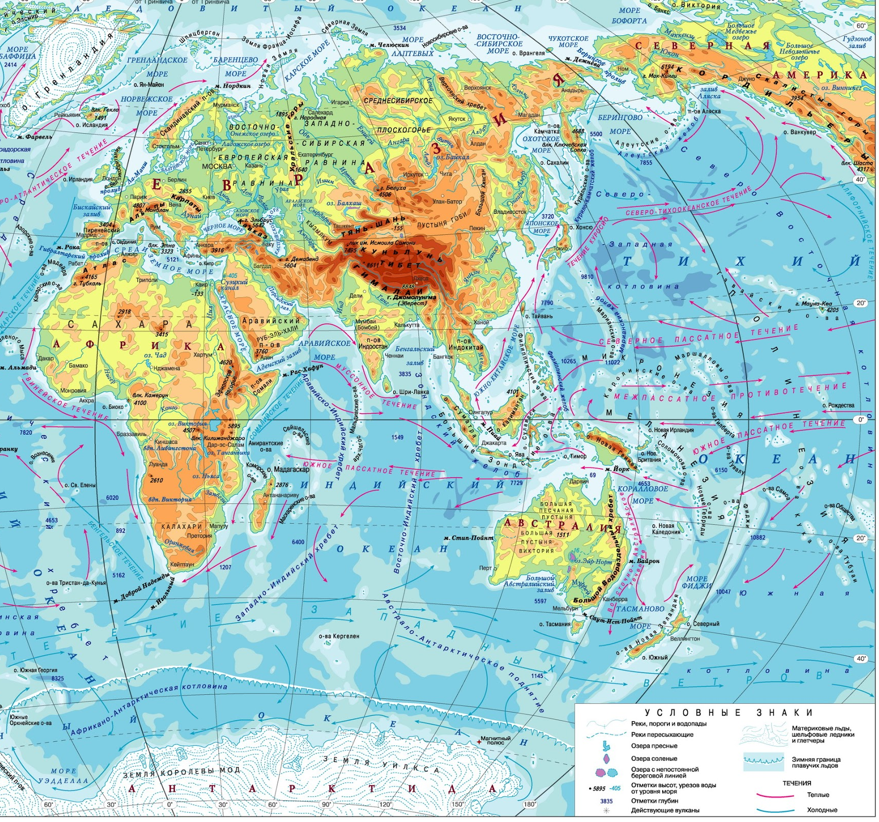
Цифровые и бумажные карты
География. 1-4 класс
— Что вы без труда сможете опознать на этой карте?
— Знаете ли вы ещё какие-то карты?
— Придумайте своё собственное определение карты.
4/17

Slide 5
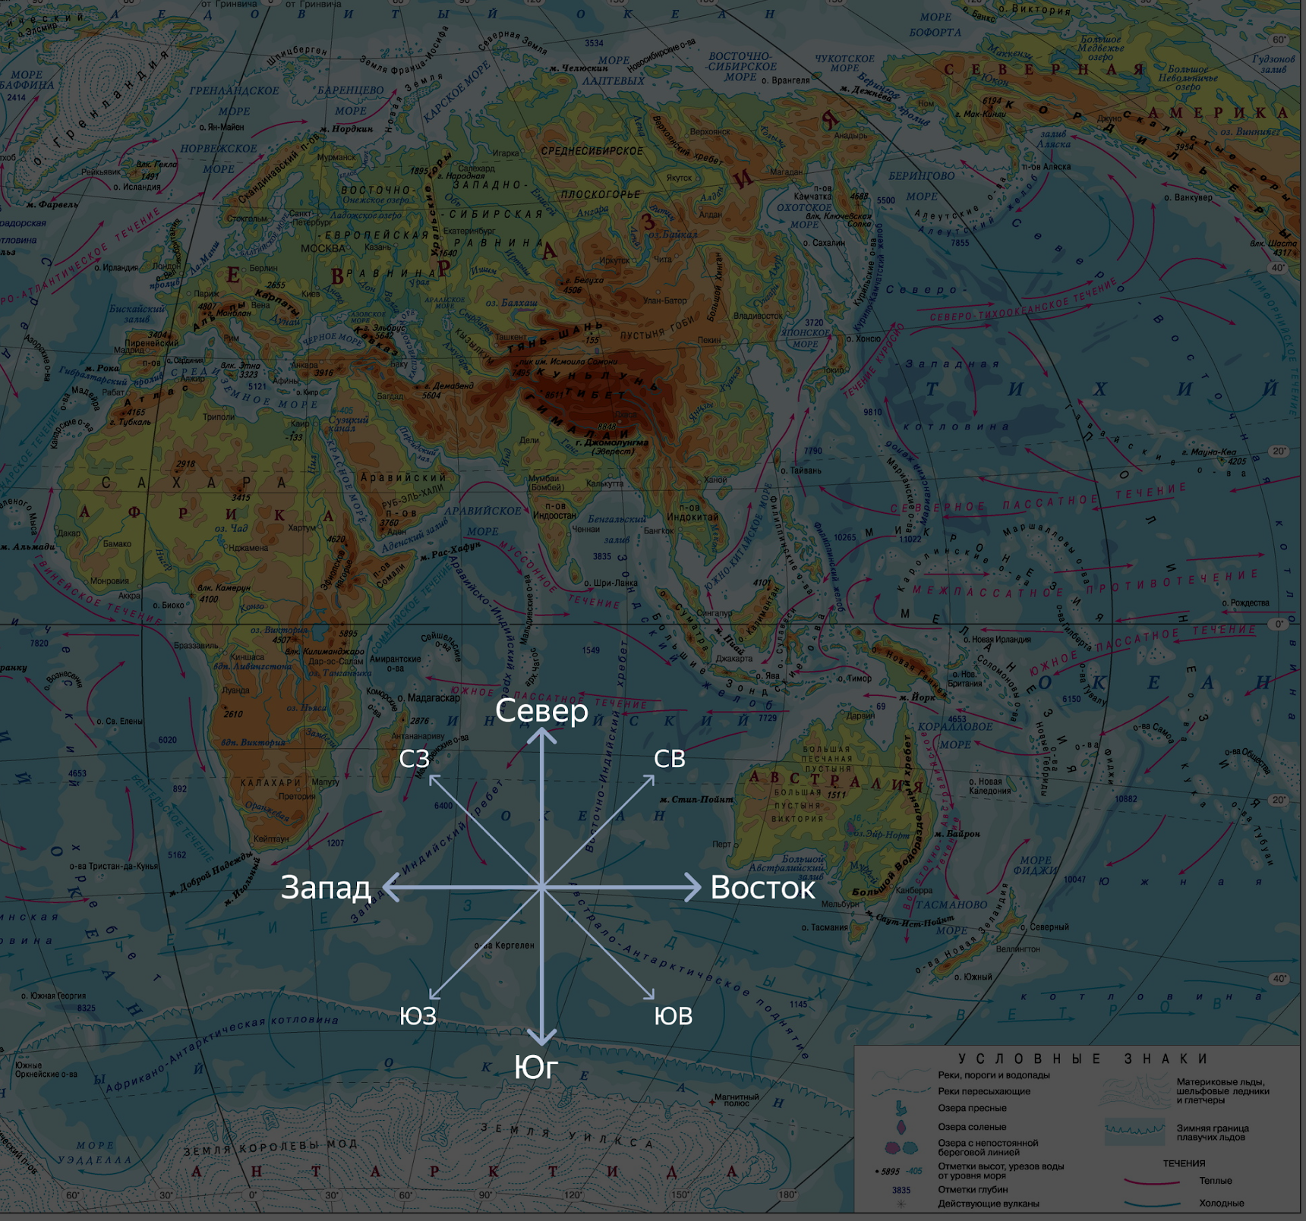
Стороны света
География. 1-4 класс
Сторона света — это одно из основных направлений горизонта.
У каждого географического объекта есть юг, север, восток и запад.
5/17

Slide 6
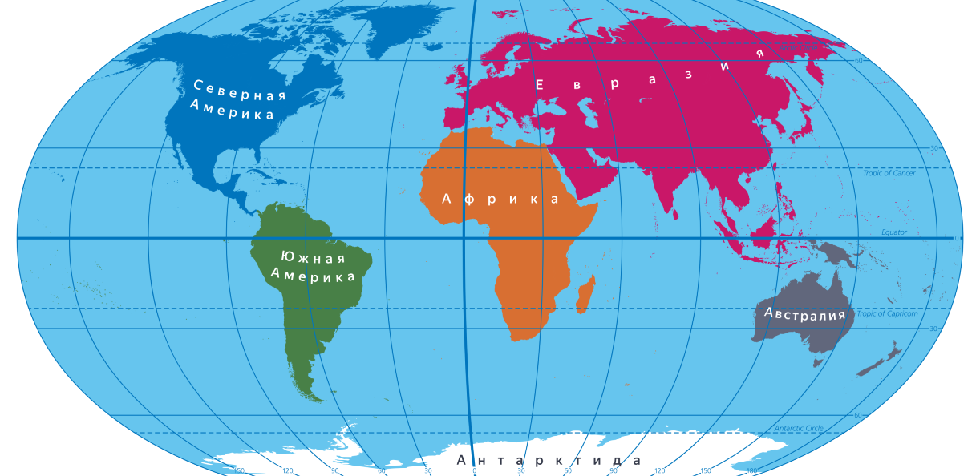
Материки
География. 1-4 класс
Материки — это крупные участки суши, большая часть которых не покрыта океаном. Еще их называют континентами.
На всех материках, кроме Антарктиды, живут люди. В Антарктиде они тоже живут, но не постоянно, а приезжают работать. Чаще всего это ученые из разных стран.
Материки: Северная Америка, Южная Америка, Африка, Евразия, Австралия, Антарктида.
6/17

Slide 7
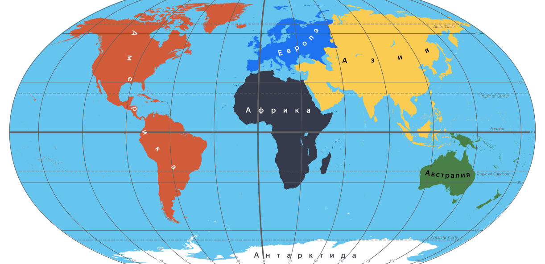
Части света
География. 1-4 класс
Части света — это тоже крупные участки суши с прилежащими к ним островами, только деление на части света сложилось исторически.
Выделяют шесть частей света: Америка, Европа, Азия, Африка, Австралия,
7/17

Slide 8
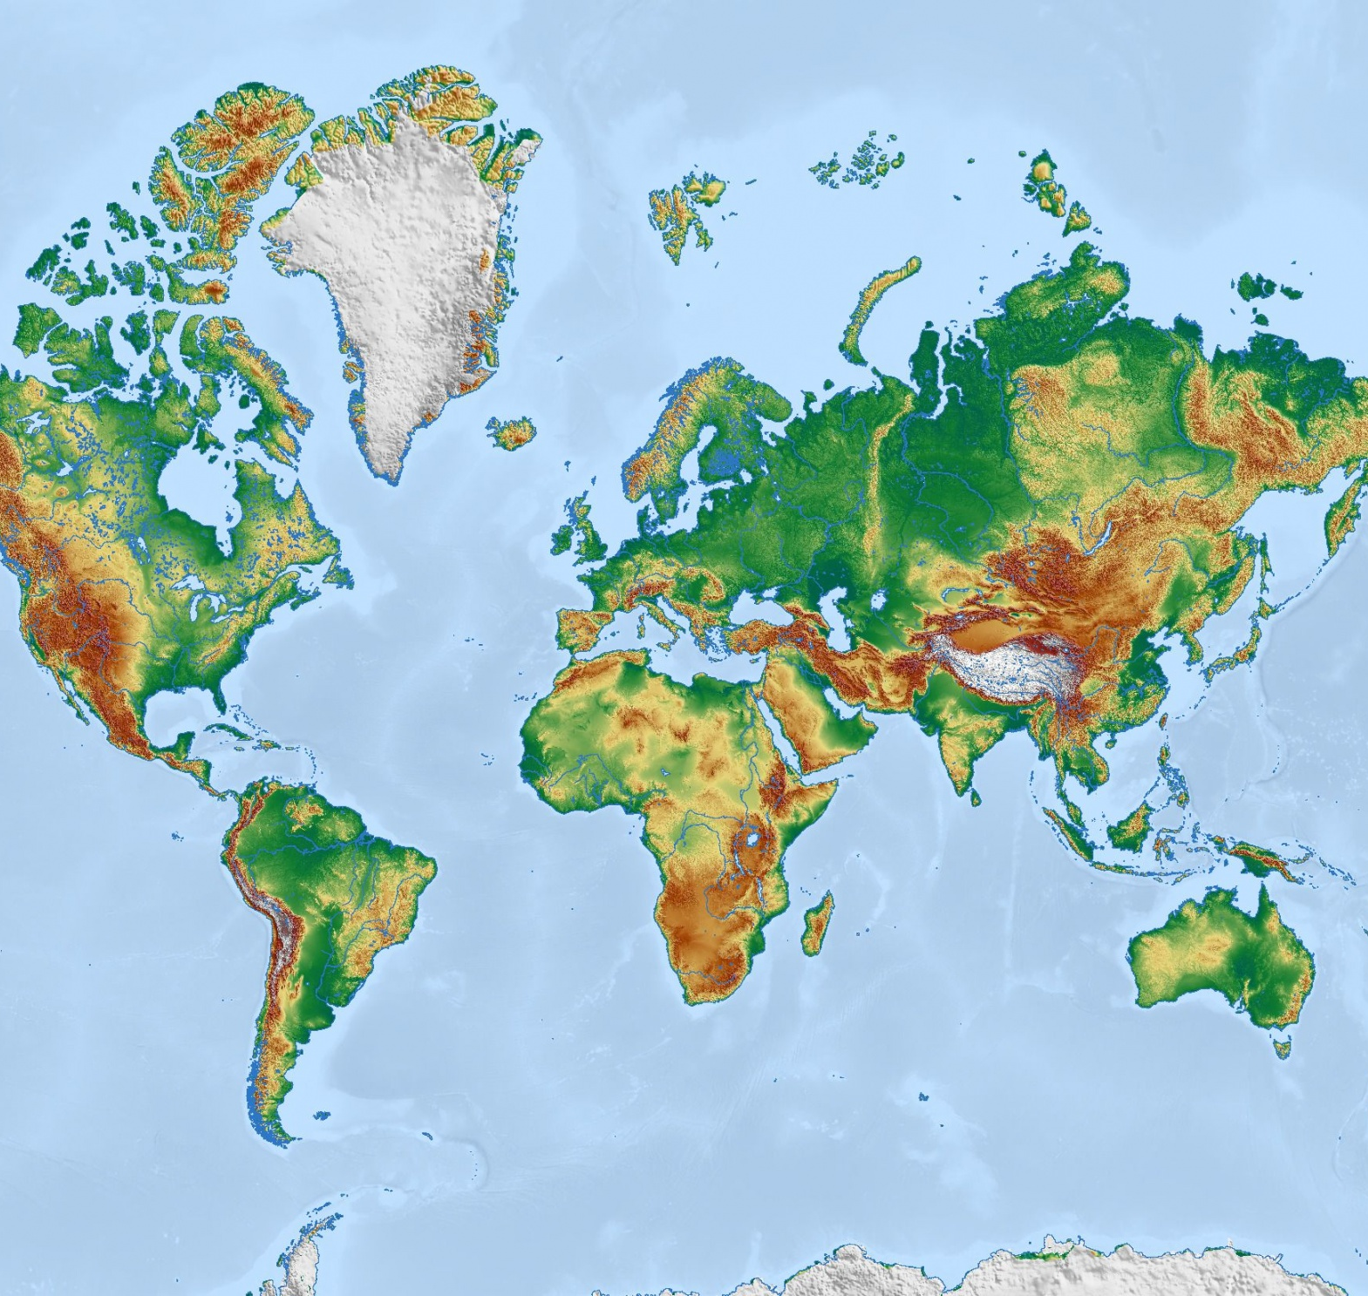
Ориентация бумажных карт
География. 1-4 класс
Большинство бумажных карт (городов, стран, мира) ориентированы одинаково: сверху отмечен север, снизу — юг, слева — запад, а справа — восток.
8/17

Slide 9
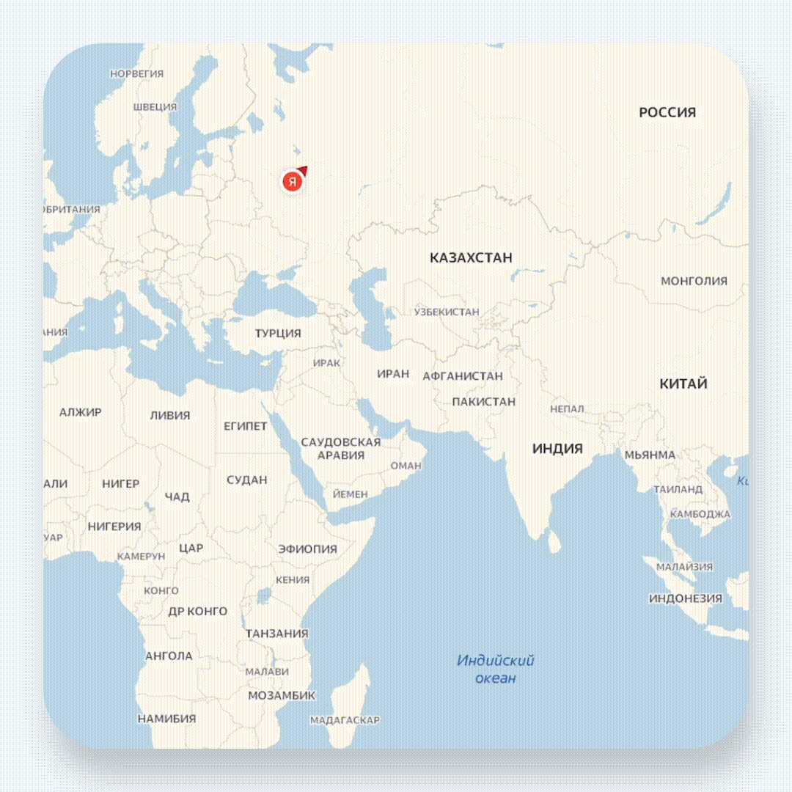
Ориентация цифровых карт
География. 1-4 класс
В цифровых картах ориентацию можно менять, например, разворачивать карту по ходу движения.
9/17

Slide 10
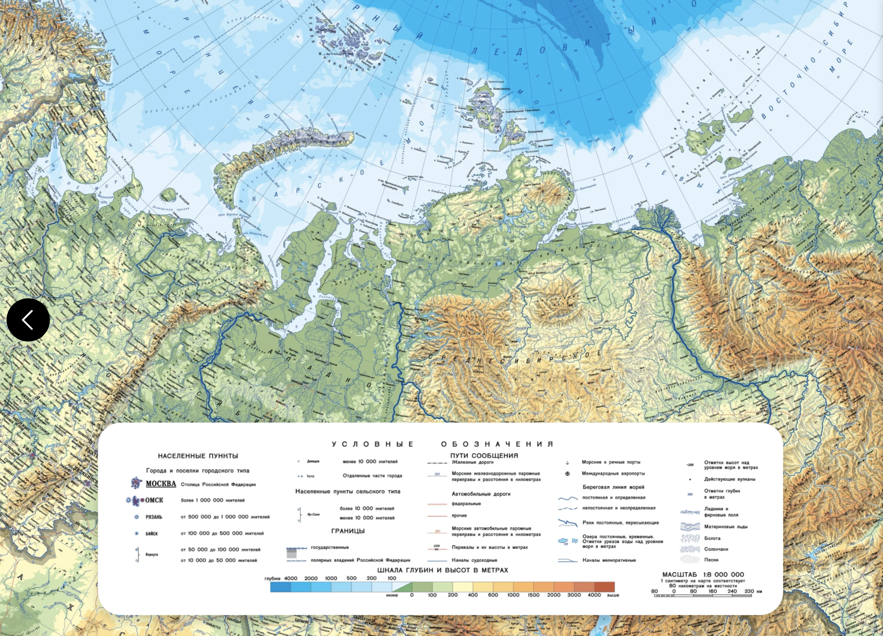
Цвета и знаки на карте
География. 1-4 класс
Мы часто пытаемся заменить слова символами. Например, когда хотим показать свои эмоции, мы добавляем к сообщению эмодзи, то есть смайлики. 😁 👍 😊
Условные знаки — это символические обозначения, которые нужны, чтобы указывать на карте расположение разных объектов. Список таких значков называется легендой карты.
10/17

Slide 11
Цифровые и бумажные карты
География. 1-4 класс
Сравни изображение объектов на космическом снимке и на карте.
— Какие объекты вы можете определить без специальных знаний?
11/17

Slide 12
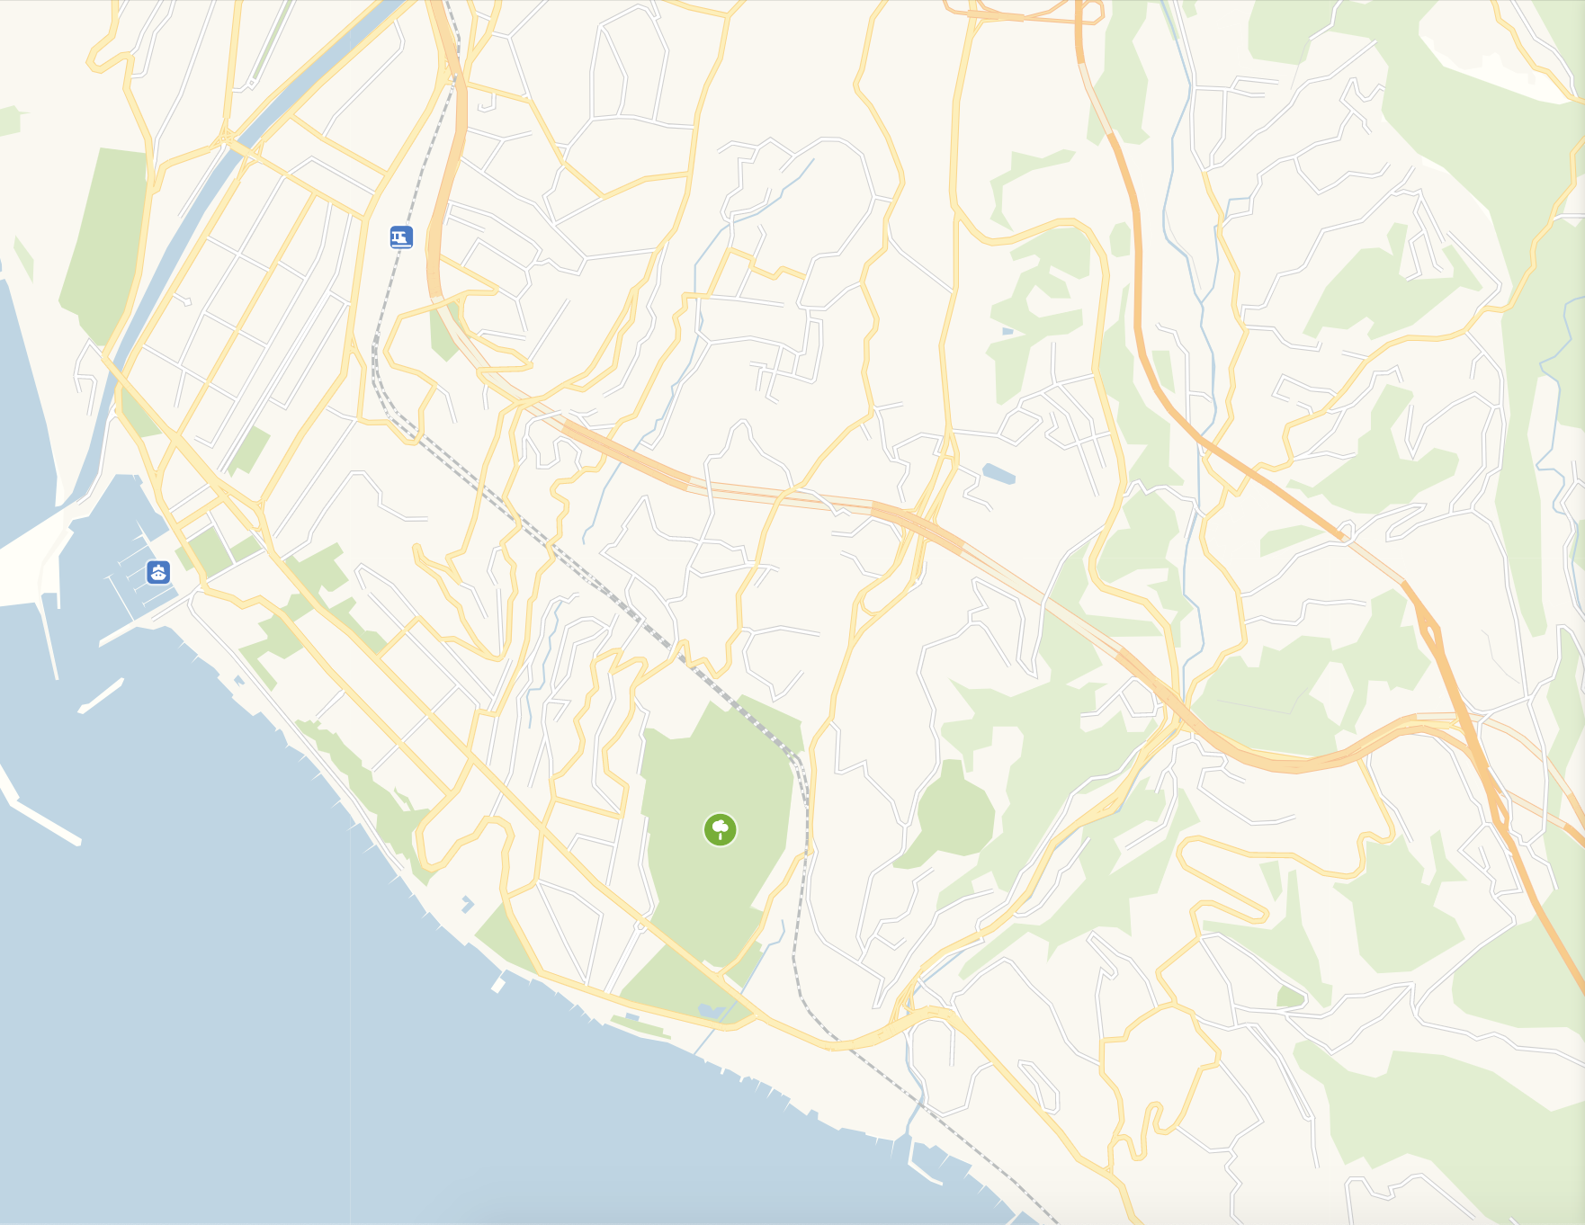
Цвета и знаки на карте
География. 1-4 класс
— Какие объекты на карте каким цветам соответствуют?
— Какие объекты показаны синим цветом?
— Какие объекты показаны зеленым цветом?
12/17

Slide 13
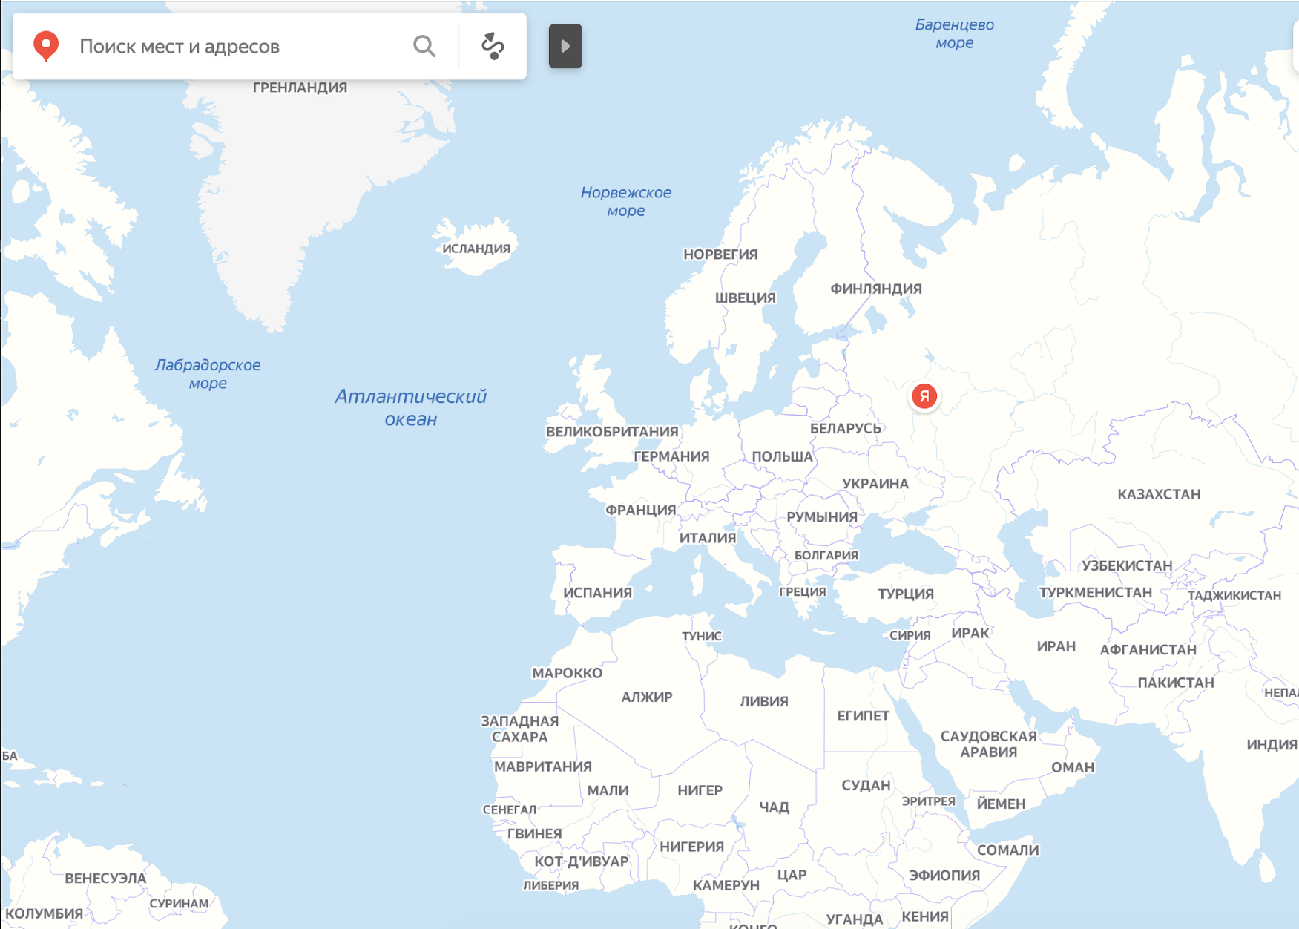
Цифровые карты
География. 1-4 класс
Цифровая карта — это тоже изображение Земли, но находится оно не на бумаге. Цифровую карту можно просмотреть на ноутбуке, планшете или телефоне.
Картой или объектами на ней можно легко управлять: увеличивать или уменьшать размер, добавлять текст, фотографии или видео.
13/17

Slide 14
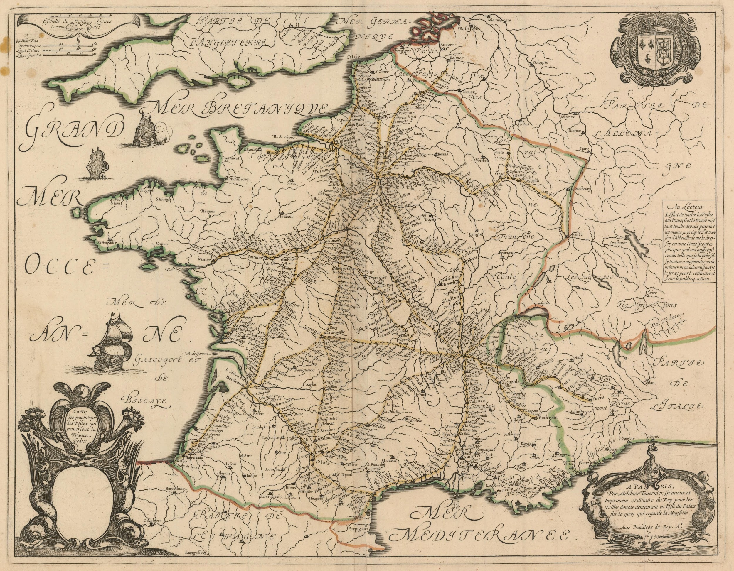
Как создаются карты
География. 1-4 класс
Когда-то создание карты было целым искусством.
Триста лет назад, когда во Франции решили создать первую подробную карту всей страны, работа заняла 50 лет, и над ней трудились четыре поколения картографов. А ведь Франция — не очень большая страна, меньше Иркутской области.
14/17

Slide 15
Как изменяют карты
География. 1-4 класс
Картограф ー это специалист, который создаёт цифровые и бумажные карты.
В наше время с появлением цифровых карт картографом может стать кто угодно: школьник, бабушка, географ, учитель, программист.
Любой человек может зайти в редактор карт и добавить объект, которого не хватает. Это может быть магазин рядом с домом, новая дорога, памятник или городская достопримечательность.
15/17

Slide 16
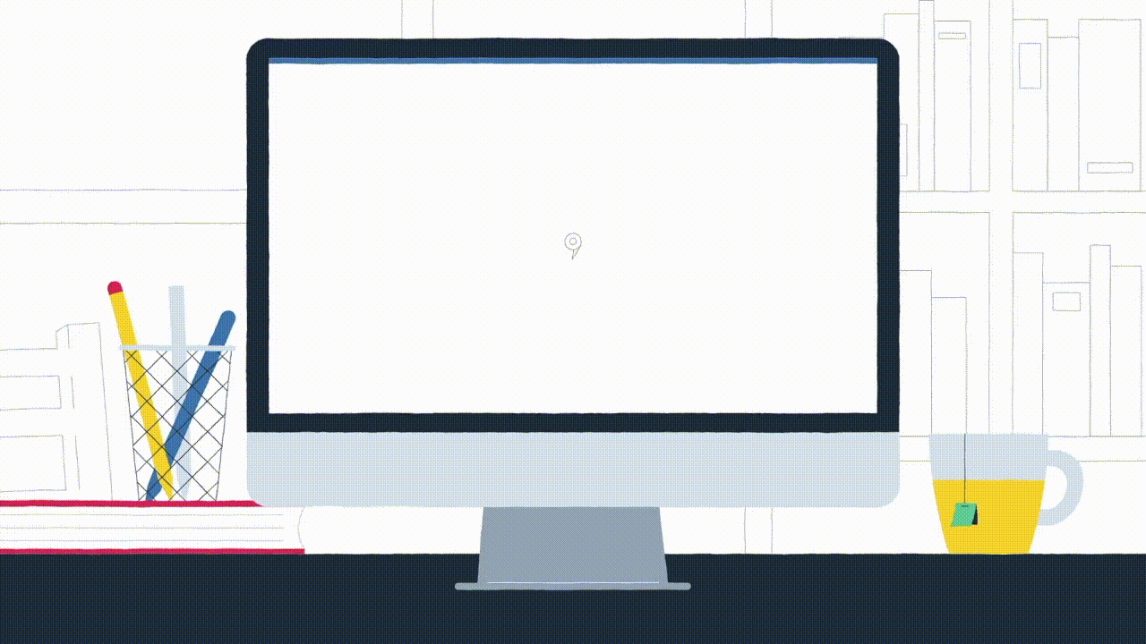
Народная карта Яндекса
География. 1-4 класс
Народная карта ー это программа-редактор, с помощью которой можно вносить информацию на Яндекс.Карты. Например, добавлять новые объекты, уточнять их исторические названия и указывать, где они расположены. Такой редактор позволяет делать карты очень точными и быстро их обновлять. Добавленные объекты видны всем пользователям.
n.maps.yandex.ru →
16/17

Slide 17
Спасибо!
География. 1-4 класс
Изобрази свои впечатления об уроке с помощью условных знаков.
Например, таких 🌍😎
17/17

